Slide 1
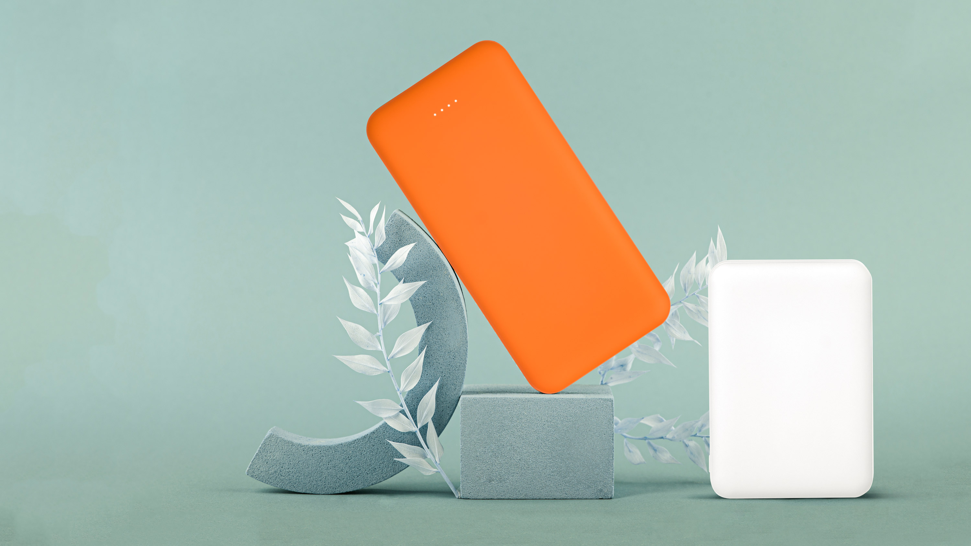
НОВИНКА 2023
ВНЕШНИЕ АККУМУЛЯТОРЫ
Elari 5000 mAh
Elari Plus 10000 mAh

Slide 2
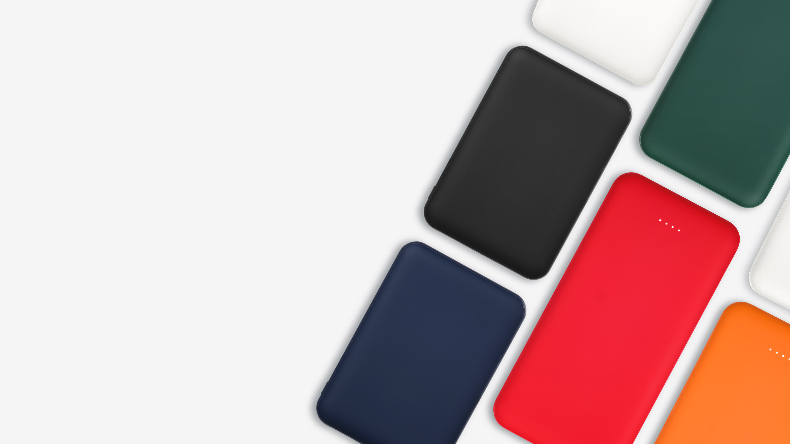
ВНЕШНИЕ АККУМУЛЯТОРЫ
Elari Plus 10000 mAh
Elari 5000 mAh
Устройство серии Elari – это стильный и удобный аксессуар на каждый день, а также энергосберегающий и прочный аккумулятор. Современные технологии безопасности помогут защитить ваше устройство при зарядке.
ELARI
Артикул: 37596
ELARI PLUS
Артикул: 37597
NEW
COLOR
Оранжевый – новый цвет в коллекции

Slide 3
ПЕРСОНАЛИЗАЦИЯ
ТЕПЕРЬ С 2х СТОРОН
Уникальность модели Elari и Elari Plus –
в возможности двухсторонней персонализации. Технические характеристики расположены на боковой стороне устройства, что позволяет расширить площадь нанесения. Благодаря брендированию и лицевой, и задней части корпуса аккумулятор можно класть любой стороной – логотип компании или яркий принт всегда будет на виду.
Технические характеристики

Slide 4
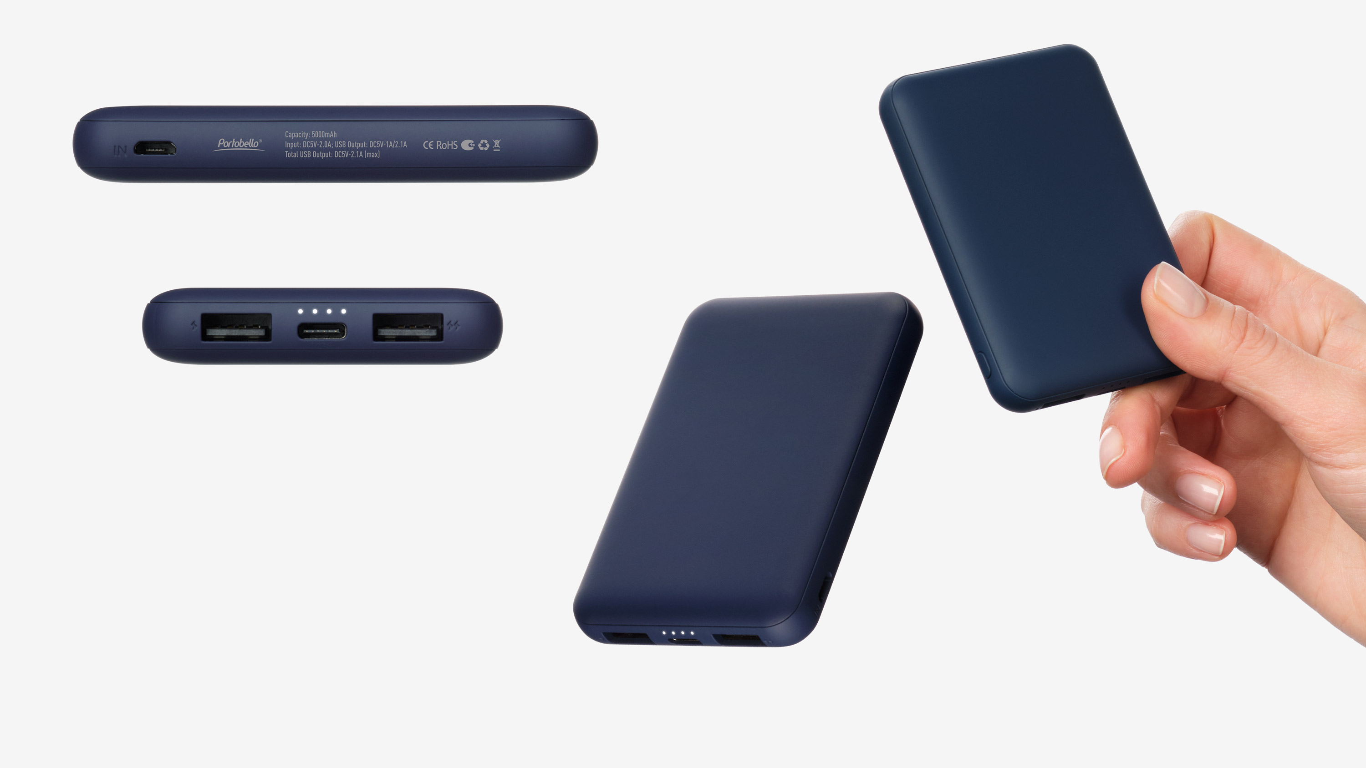
Вход Micro-USB 5V/2.0A
LED индикатор
Выход Type-C 5V/1.А/2.1A
USB-Выход 5V/1.А/2.1A
USB-Выход 5V/1.А/2.1A
ELARI 5000 mAh
Характеристики:
Вход Micro-USB: 5V/2.0A
Выход Type-C: 5V/1.А/2.1A
Выход USB: 5V/1.А/2.1A
Размер: 93 х 64 х 13,8 мм
Вес: 108 г
Кнопка включения

Slide 5
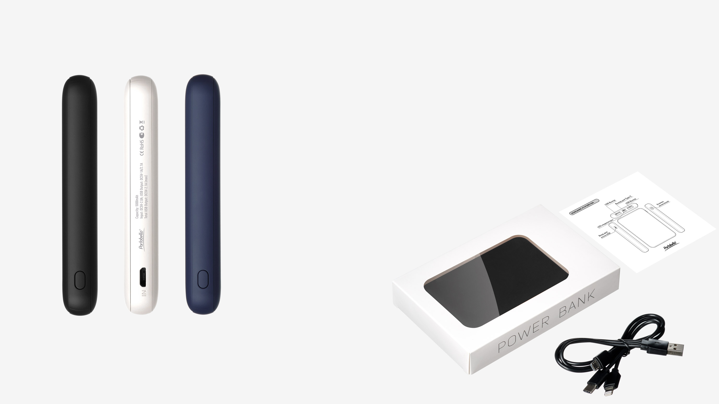
В комплекте:
– Подарочная коробка
(размер в коробке: 100 x 145 x 25 мм)
– Инструкция на русском и английском языке
– Кабель 3 в 1 (длина 25 см)
Доступные цвета:
Черный
37596.010
Синий
37596.030
Белый
37596.100

Slide 6
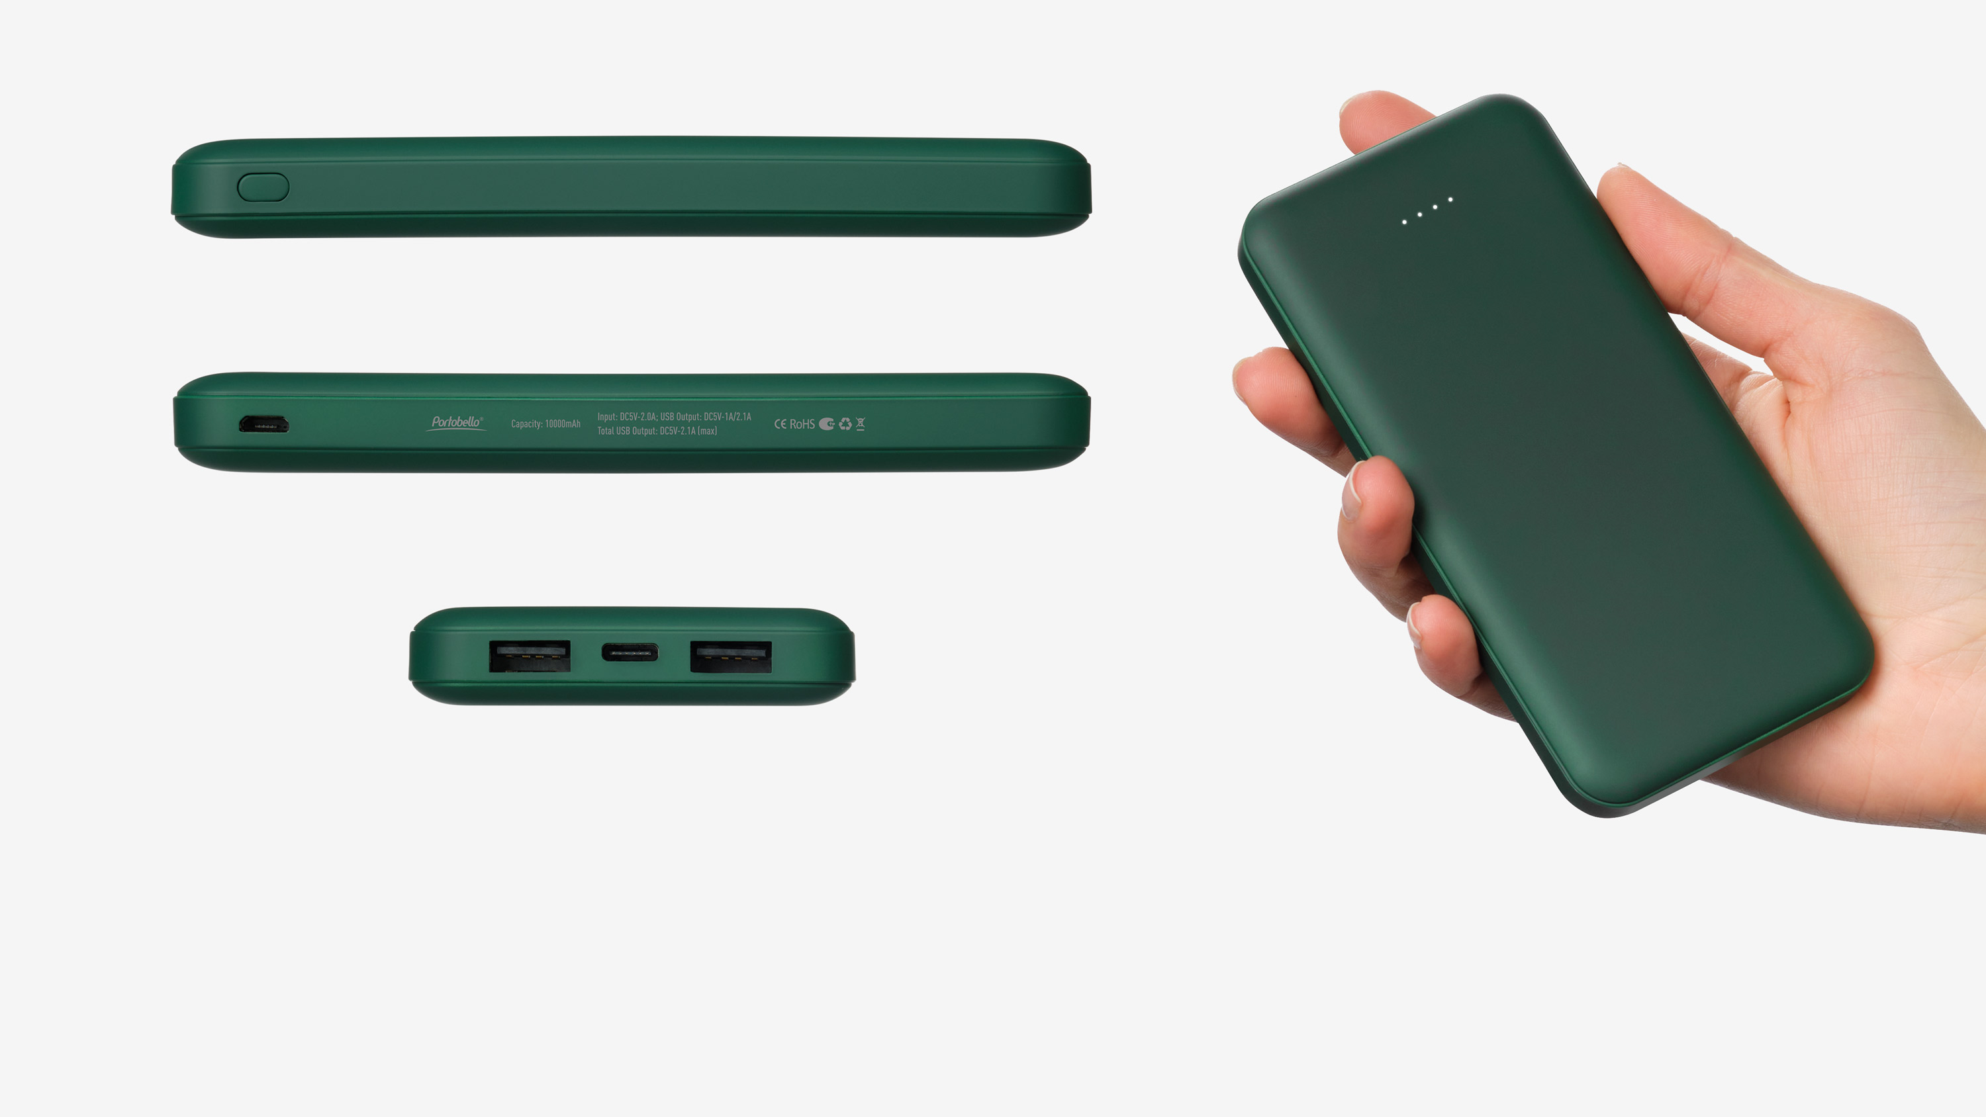
Кнопка включения
LED индикатор
Вход Micro-USB 5V/2.0A
USB-Выход 5V/1.А/2.1A
Выход Type-C 5V/1.А/2.1A
ELARI PLUS 10000 mAh
Характеристики:
Вход Micro-USB: 5V/2.0A
Выход Type-C: 5V/1.А/2.1A
Выход USB: 5V/1.А/2.1A
Размер: 138,5 х 68 х 15 мм
Вес: 217 г
USB-Выход 5V/1.А/2.1A

Slide 7
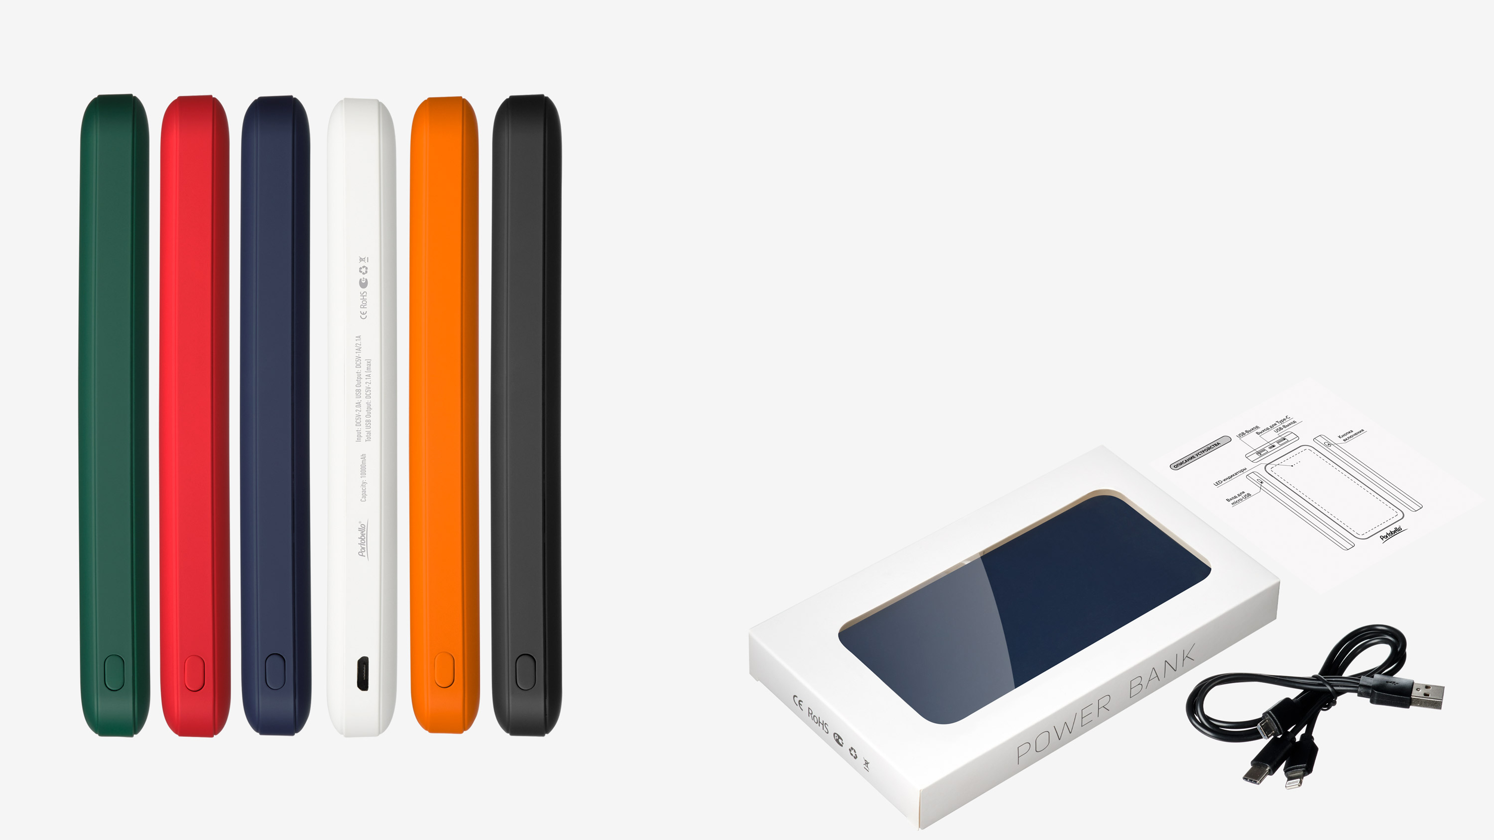
NEW
COLOR
Оранжевый – новый цвет в коллекции
В комплекте:
– Подарочная коробка
(размер в коробке: 110 x 185 x 25 мм)
– Инструкция на русском и английском языке
– Кабель 3 в 1 (длина 25 см)
Доступные цвета:
Черный
37597.010
Синий
37597.030
Зеленый
37597.040
Красный
37597.060
Оранжевый
37597.070
Белый
37597.100

